Slide 1
CÁLCULO III · SESIÓN 9
Ecuaciones Lineales de Orden Superior
La Ecuación Característica
ARSENAL ANALÍTICO: SESIONES 1–8
PRIMER ORDEN → ORDEN N
→ ADIVINAR LA FORMA
SESIÓN 9 · CÁLCULO III
1

Slide 2
REPASO RELÁMPAGO
De Euler a Orden Superior
ÁLGEBRA EXACTA
APROXIMACIÓN NUMÉRICA
Separables, lineales, exactas, homogéneas, Bernoulli. Todas de primer orden — solo aparece y'.
El Método de Euler, para cuando no hay fórmula cerrada.
Hoy subimos un escalón: ecuaciones donde aparece y''. Lejos de ser más difíciles, tienen una de las técnicas más elegantes y mecánicas del curso.
SESIÓN 9 · CÁLCULO III
2

Slide 3
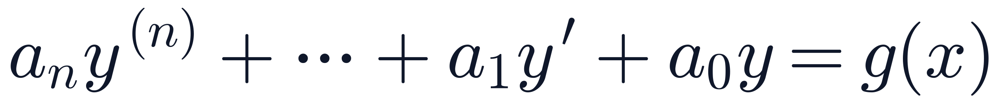
CLASIFICACIÓN
Ecuaciones de Orden Superior
ORDEN
LINEAL
HOMOGÉNEA
La derivada más alta que aparece — hoy, orden 2 en adelante.
y y sus derivadas a la primera potencia, sin productos entre ellas.
El lado derecho g(x) es cero, y los coeficientes son constantes.
✓ PRINCIPIO DE SUPERPOSICIÓN — si y₁ y y₂ son soluciones, C₁y₁ + C₂y₂ también lo es. Por eso vamos a poder combinar soluciones simples en una solución general.
SESIÓN 9 · CÁLCULO III
3

Slide 4
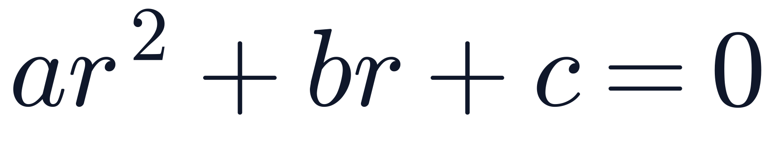
LA APUESTA
La Apuesta Exponencial
1
Apostamos a que la solución tiene esta forma, para algún r desconocido:
2
Sustituyendo en ay''+by'+cy=0 y factorizando eʳˣ (que nunca es cero), queda pura álgebra:
✓ LA ECUACIÓN CARACTERÍSTICA — resolverla en r es resolver la ecuación diferencial completa.
SESIÓN 9 · CÁLCULO III
4

Slide 5
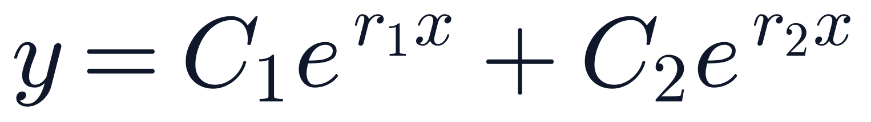
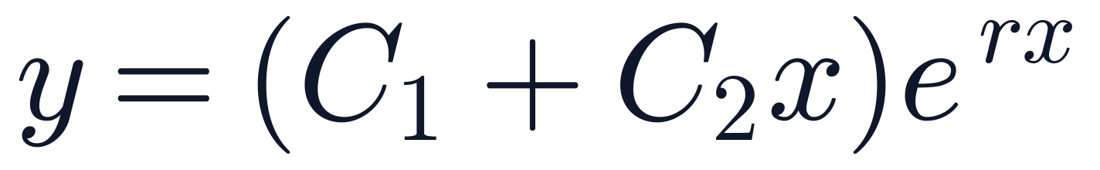
LOS TRES CAMINOS
Tres Raíces, Tres Familias de Solución
SEGÚN EL SIGNO DEL DISCRIMINANTE b² − 4ac
> 0
= 0
< 0
Raíces Reales Distintas
Raíz Repetida
Raíces Complejas Conjugadas
SESIÓN 9 · CÁLCULO III
5

Slide 6
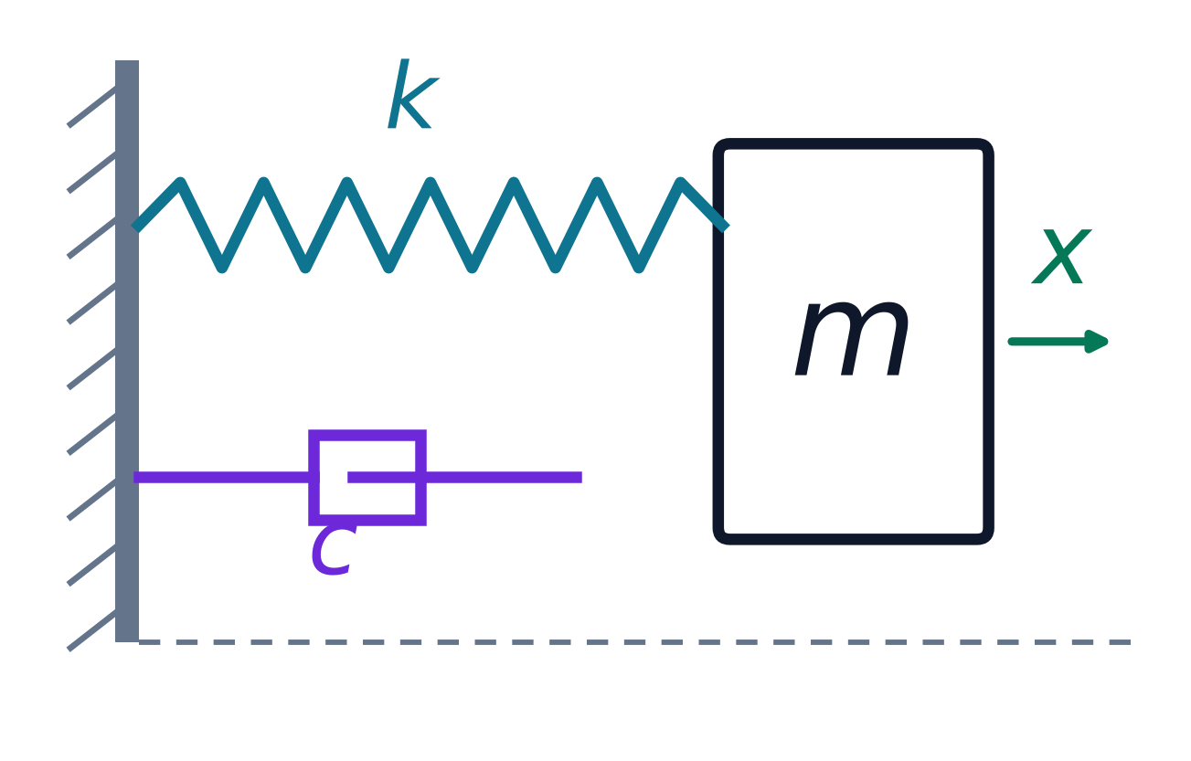
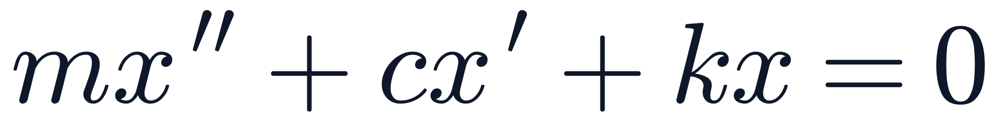
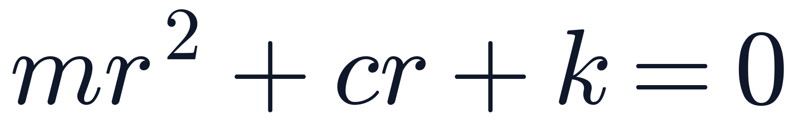
EL CASO REAL
Masa-Resorte-Amortiguador
> 0
Sobreamortiguado
Regresa al equilibrio sin oscilar — lento.
= 0
Críticamente amortiguado
Regresa sin oscilar en el menor tiempo posible.
< 0
Subamortiguado
Oscila mientras la amplitud decae exponencialmente.
SESIÓN 9 · CÁLCULO III
6

Slide 7
RAÍCES REALES DISTINTAS · PIZARRÓN
Ejemplo — Planteamiento
1
Encuentren la ecuación característica
2
Factoricen y hallen r₁, r₂
3
Apliquen las dos condiciones iniciales
✍ Trabajen los pasos en su cuaderno — la solución completa está en la siguiente diapositiva.
SESIÓN 9 · CÁLCULO III
7

Slide 8
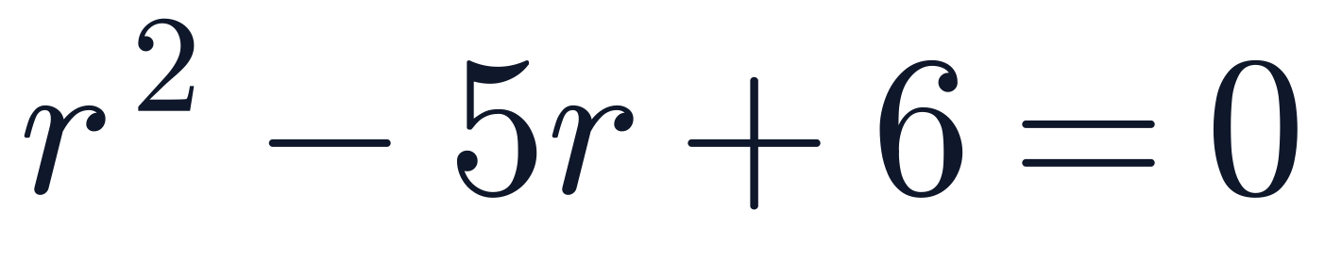
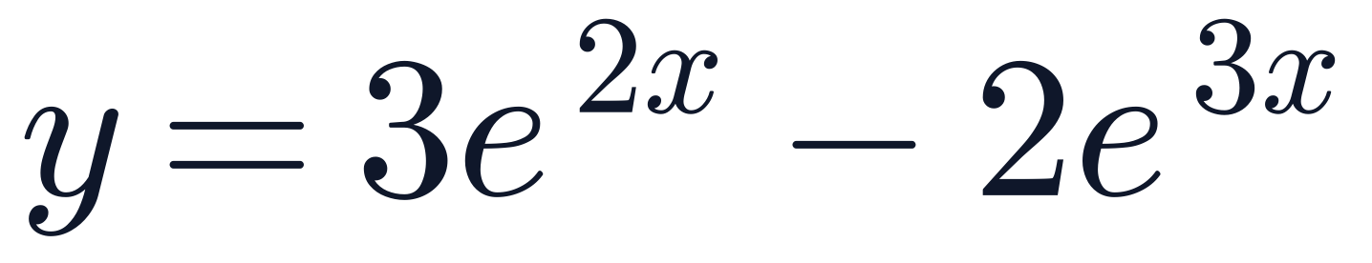
RAÍCES REALES DISTINTAS · PIZARRÓN
Ejemplo — Solución
ECUACIÓN CARACTERÍSTICA
SOLUCIÓN PARTICULAR
Factoriza como (r−2)(r−3)=0 → r₁=2, r₂=3.
Verifiquen: y(0)=3−2=1 ✓, y'(0)=6−6=0 ✓. Así confirman que no se perdió un signo en el camino.
Aplicando y(0)=1 y y'(0)=0: C₁+C₂=1 y 2C₁+3C₂=0. Resolviendo el sistema, C₁=3, C₂=−2.
SESIÓN 9 · CÁLCULO III
8

Slide 9
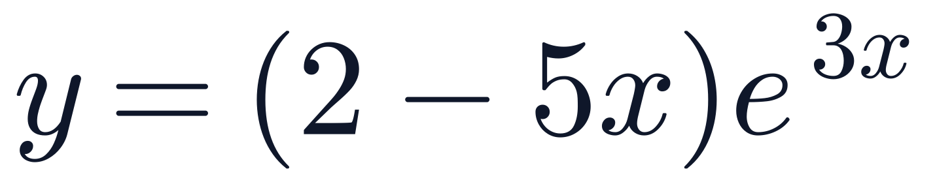
RAÍZ REPETIDA
La Segunda Solución Perdida
⚠ ¿POR QUÉ NO BASTA CON e³ˣ?
SOLUCIÓN GENERAL Y PARTICULAR
r²−6r+9=0 es (r−3)²=0 — raíz doble. Con una sola exponencial tendrían una constante para dos condiciones iniciales: imposible en general. La segunda solución independiente es x·e³ˣ.
Con y(0)=2, y'(0)=1: C₁=2, C₂=−5.
✓ REGLA DE ORO — raíz repetida siempre implica multiplicar por x en la segunda solución.
SESIÓN 9 · CÁLCULO III
9

Slide 10
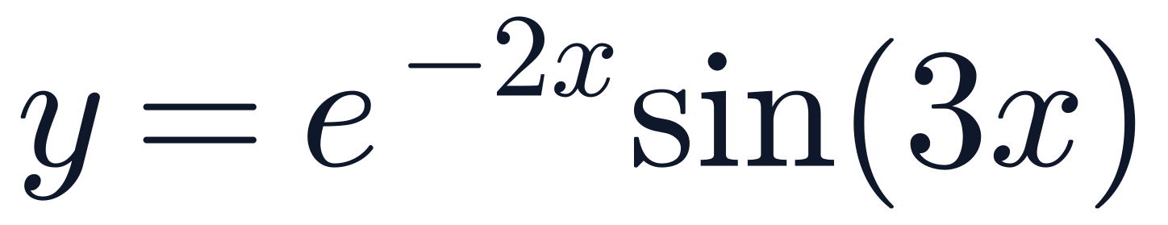
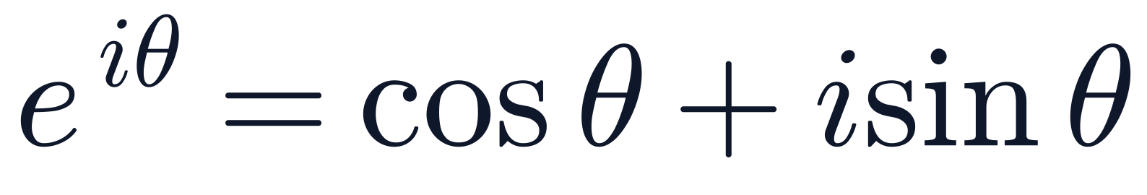
RAÍCES COMPLEJAS
La Fórmula de Euler
LA ECUACIÓN CARACTERÍSTICA
SOLUCIÓN GENERAL Y PARTICULAR
FÓRMULA DE EULER
Con α=−2, β=3, y(0)=0, y'(0)=3: C₁=0, C₂=1. Oscilación con amplitud decayendo — el subamortiguado de hace un momento.
SESIÓN 9 · CÁLCULO III
10

Slide 11
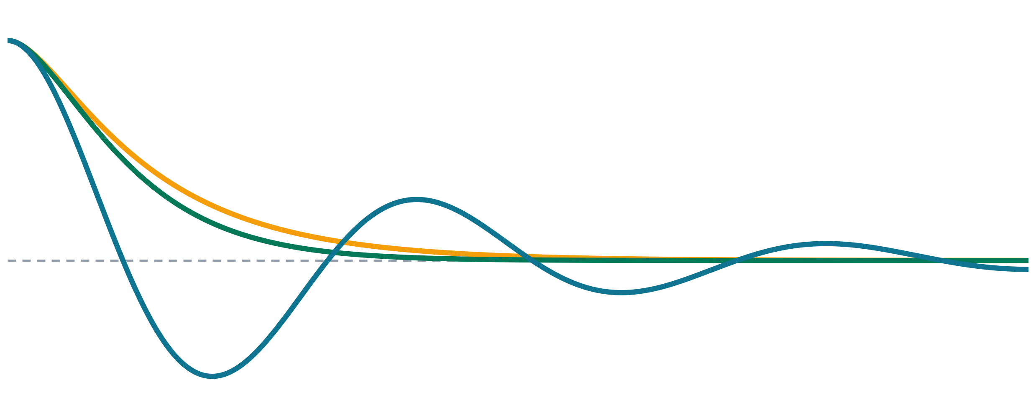
CERRANDO EL CÍRCULO
Los Tres Regímenes, Uno al Lado del Otro
Ámbar = sobreamortiguado · Verde = crítico · Cian = subamortiguado
SESIÓN 9 · CÁLCULO III
11

Slide 12
ANTES DE APLICARLO
Ojo de Analista — Errores Comunes
⚠
Raíz repetida sin el factor x
⚠
Olvidar eᵅˣ en raíces complejas
C₁eʳˣ+C₂eʳˣ es en realidad una sola constante (C₁+C₂) — no pueden satisfacer dos condiciones iniciales independientes.
La parte real de la raíz controla la envolvente de crecimiento o decaimiento — sin ella, la oscilación nunca cambia de amplitud.
⚠
Aplicar y'(0) sin derivar primero
⚠
Faltar condiciones iniciales
y'(0) es una condición sobre la derivada, no sobre y — es el error más común de esta técnica.
Una ED de orden n necesita exactamente n condiciones para fijar sus n constantes.
SESIÓN 9 · CÁLCULO III
12

Slide 13
CIERRE DE SESIÓN
Tres Casos Completos — Pero Solo el Sistema Libre
RAÍCES DISTINTAS
RAÍZ REPETIDA
RAÍCES COMPLEJAS
PERO TIENE UN LÍMITE HONESTO
Hoy trabajamos con el lado derecho igual a cero — el sistema masa-resorte-amortiguador libre, sin ninguna fuerza externa empujándolo.
PRÓXIMA SESIÓN → ECUACIONES NO HOMOGÉNEAS
¿Qué pasa cuando una fuerza periódica empuja el sistema — como el paso sincronizado de miles de peatones sobre un puente? La solución de hoy se vuelve solo una pieza de una respuesta más grande.
SESIÓN 9 · CÁLCULO III
13

